Slide 1
银行账户管理系统项目
ＬＯＧＯ
Test Basis
Bank account management system project
Time.Now：
2021年11月10日
测试小组：黑马导管项目组
组长：刘栋梁
组员：杨立波，于凯，胡诚祥，张子豪，温海军

Slide 2


目录
01
项目介绍
02
让时间再慢一点
让我多陪你一刻
环境配置
03
项目内容
04
项目总结

Slide 3
项目介绍
01
ＰＯＷＥＲＰＯＩＮＴ
ＬＯＧＯ

Slide 4



PART 1
项目介绍
ＬＯＧＯ
ＰＯＷＥＲＰＯＩＮＴ
项目简介
银行账号管理网站系统项目是一款集注册账户、登入账号、个人账户信息、更改账户信息、退出账号、账户存款、账户取款、账户交易、注销账号等应用模块于一身，满足广大网民网上交易需求，为广大网民提供便捷服务的应用型网站

Slide 5
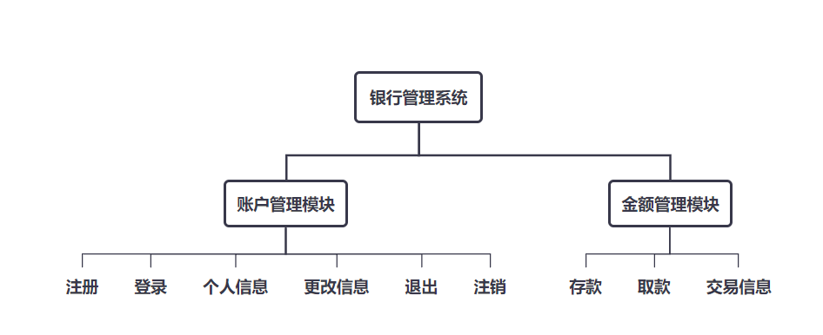
PART 1
项目介绍
组织模块图

Slide 6
02
环境配置
ＬＯＧＯ
ＰＯＷＥＲＰＯＩＮＴ

Slide 7
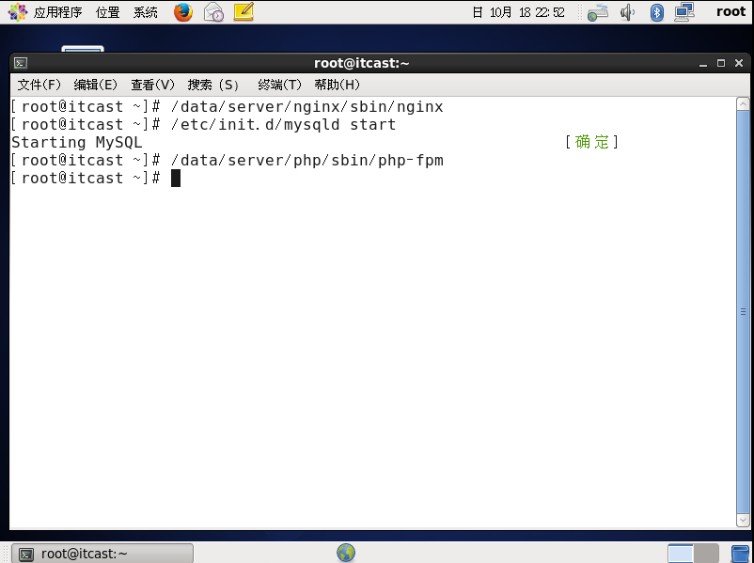

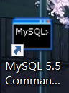
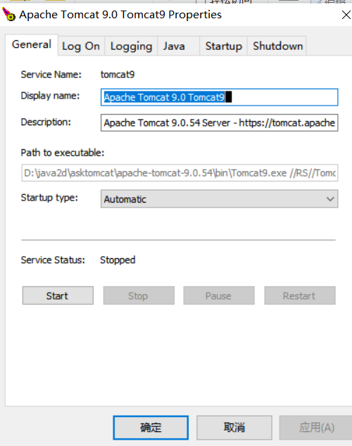
PART 2
环境配置
java环境
Navicat
环境配置
MYSQL
Apache Tomcat

Slide 8
项目内容
03
ＰＯＷＥＲＰＯＩＮＴ
ＬＯＧＯ

Slide 9
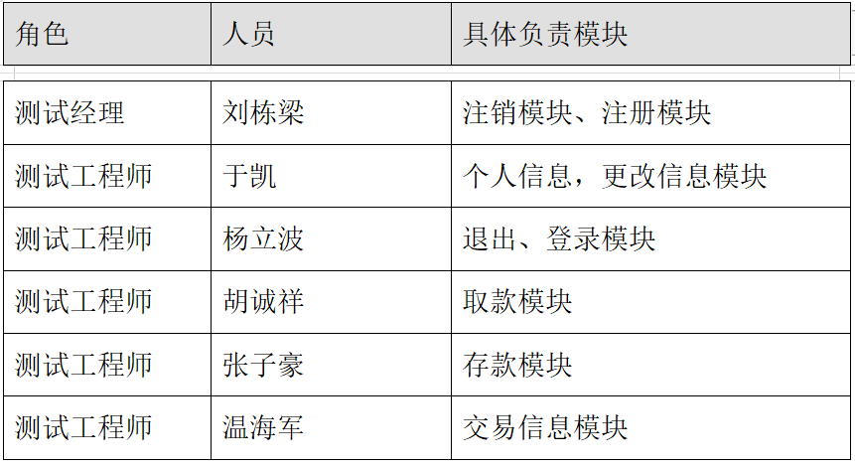
PART 3
项目内容
A
人员安排

Slide 10
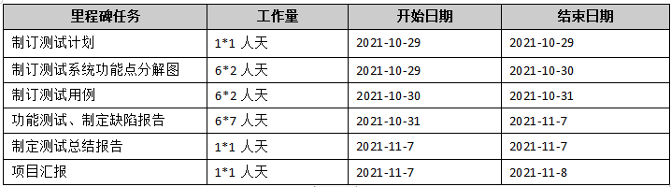
PART 3
项目内容
A
测试计划

Slide 11
PART 3
项目内容
测试账户管理模块
1、登录
2、注册
3、个人信息
4、更改信息
5、退出
6、注销

Slide 12
PART 3
项目内容
测试金额管理模块
1、存款
2、取款
3、交易

Slide 13
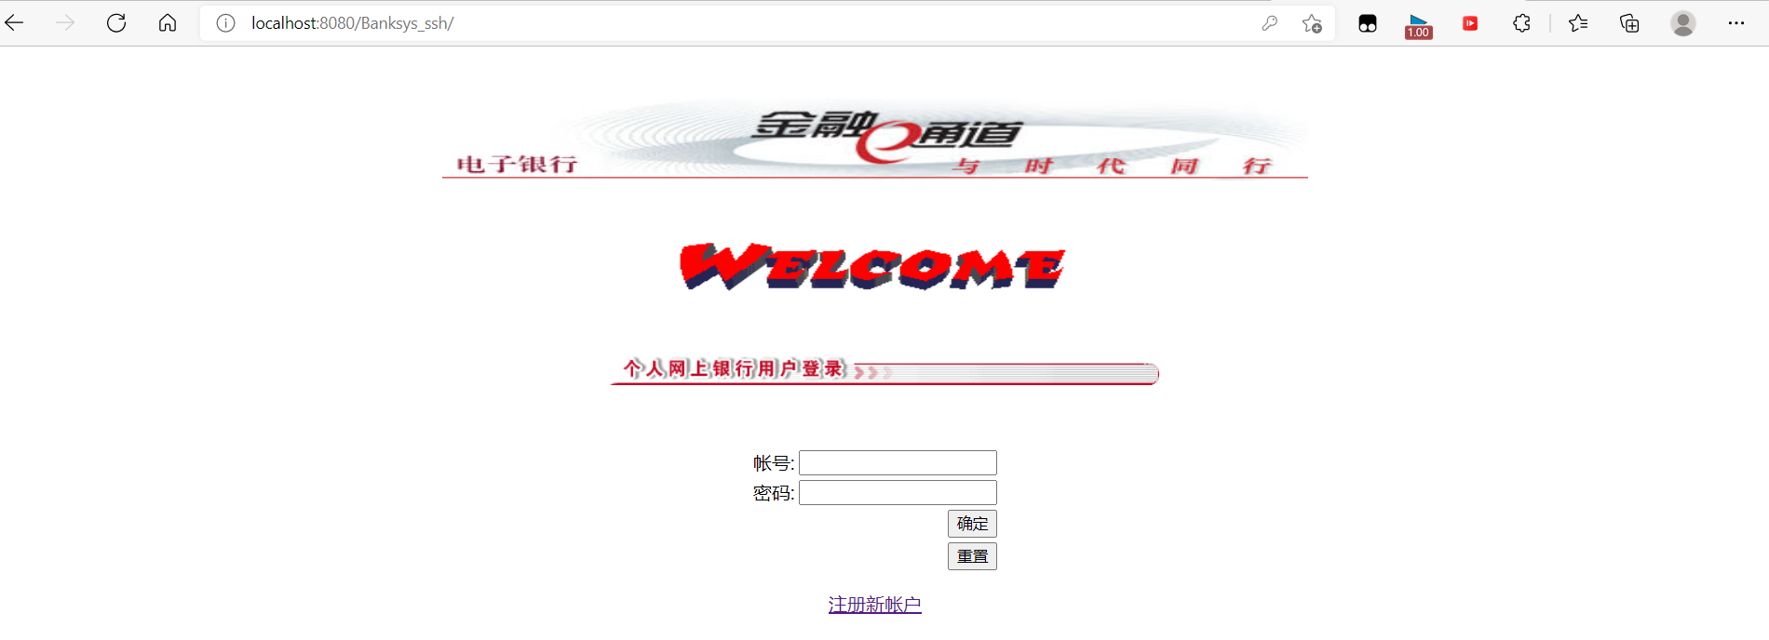
测试内容
首页
首页登陆界面

Slide 14
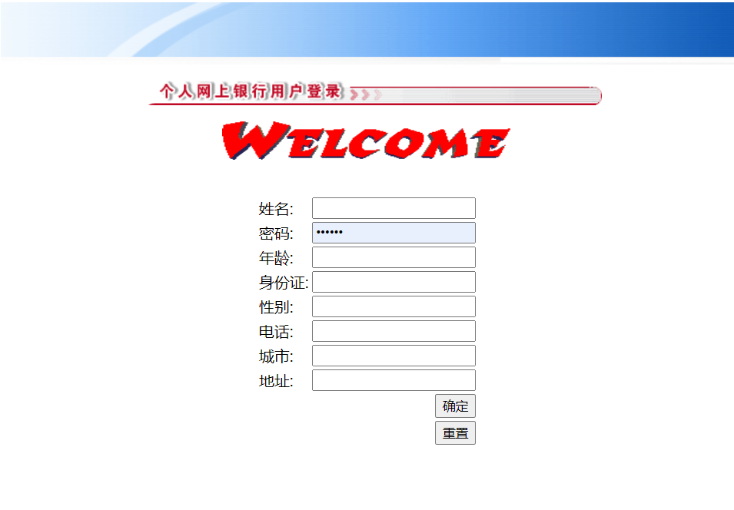
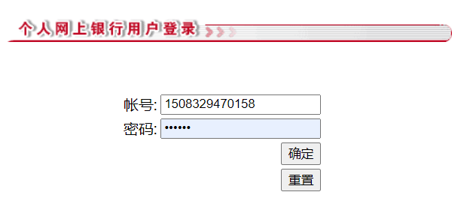
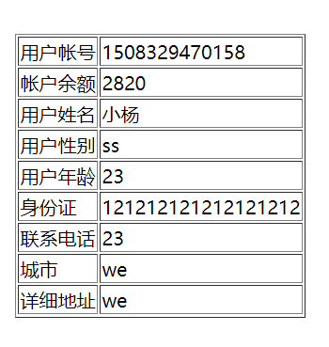
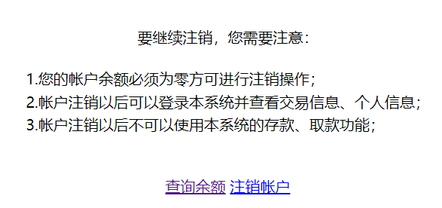
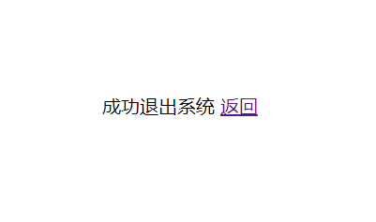
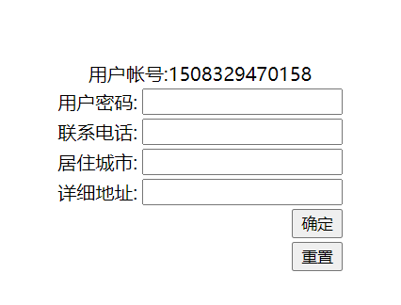
PART 3
测试内容
账户管理模块
注册
登入
个人账户
注销
退出
更改账户

Slide 15
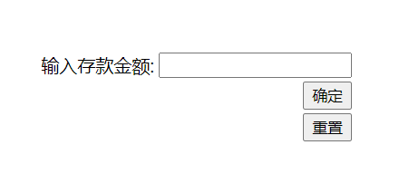
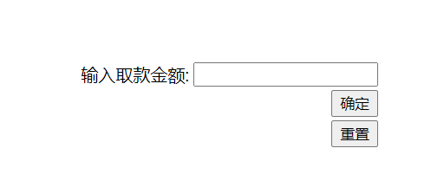
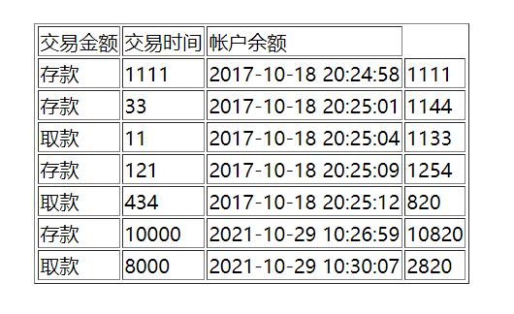
PART 3
测试内容
金额管理模块
存款
取款
交易

Slide 16

PART 3
项目内容
用例执行情况
模块 | 用例个数 | 用例执行率
注册 | 92 | 100%
登录 | 25 | 100%
个人信息 | 6 | 100%
更改信息 | 46 | 100%
退出 | 1 | 100%
注销 | 10 | 100%
存款 | 15 | 100%
取款 | 22 | 100%
交易信息 | 10 | 100%

Slide 17
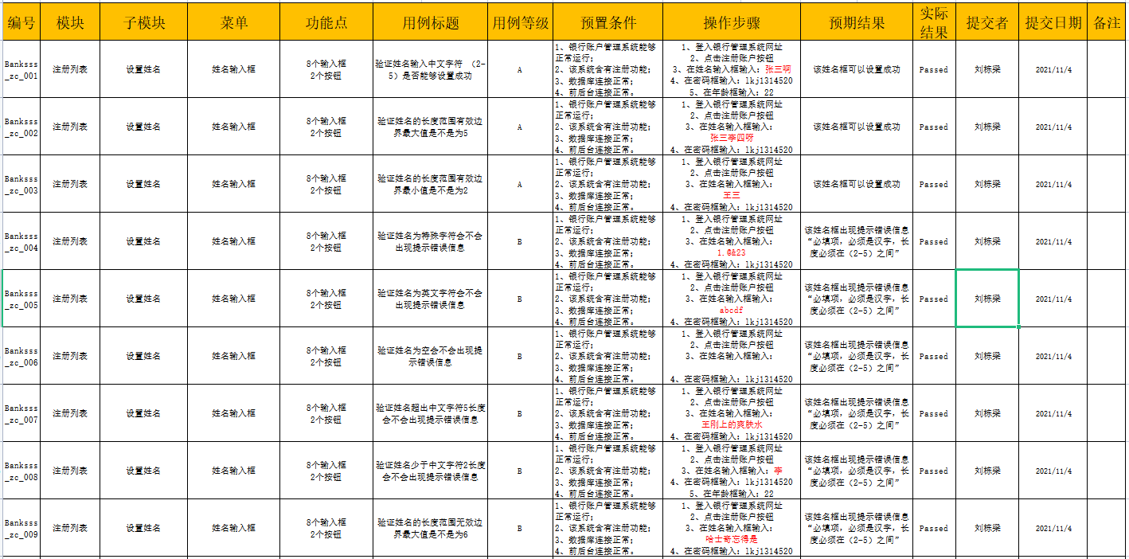
PART 3
项目内容
PART 3
项目内容
测试用例

Slide 18
PART 3
项目内容
Bug分布

Slide 19
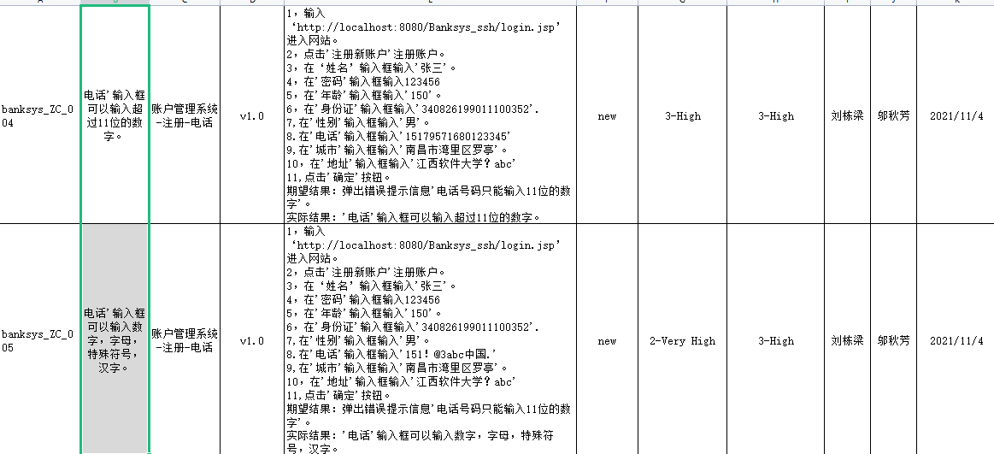
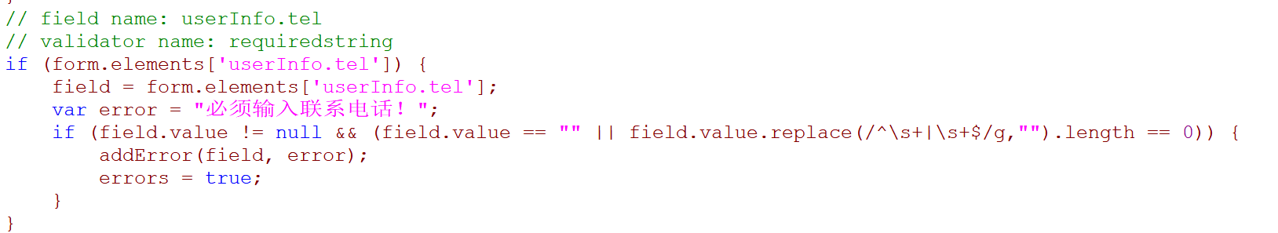
PART 3
项目内容
bug情况

Slide 20
PART 3
项目内容
Bug分析
功能模块 | 致命BUG | 严重BUG | 一般BUG | 建议BUG
注册 | 1 | 4 | 4 | 2
登录 | 0 | 4 | 1 | 1
个人信息 | 0 | 1 | 0 | 2
更改信息 | 1 | 9 | 4 | 0
退出 | 0 | 0 | 1 | 1
注销 | 0 | 0 | 0 | 2
存款 | 0 | 0 | 5 | 0
取款 | 0 | 2 | 4 | 2
交易信息 | 1 | 2 | 0 | 0

Slide 21
项目总结
04
ＰＯＷＥＲＰＯＩＮＴ
ＬＯＧＯ

Slide 22
PART 4
项目总结
测试方法
等价类划分
边界值分析
场景法
状态转换图
错误推测
1
2
3
4
5
look me
I see

Slide 23
PART 4
项目总结
项目进程
12天
项目用时
01
测试用例覆盖率
99%
02
91.2%
测试用例通过率
03

Slide 24
PART 4
项目总结
项目经验分享
序号 | 项目经验分享
一 | 友好的团队配合会提高执行力
二 | 与组员良好的沟通是必要的
三 | 针对任务分配，要合理安排
四 | 组员之间积极的合作，可以增加组员的责任感
五 | 只有不断的学习，不断的交流与配合， 才会使得项目不断完善

Slide 25
Thank you for watching
路途虽远
但你依旧是我的归宿
黑马导管项目组
编写人：刘栋梁

Slide 26
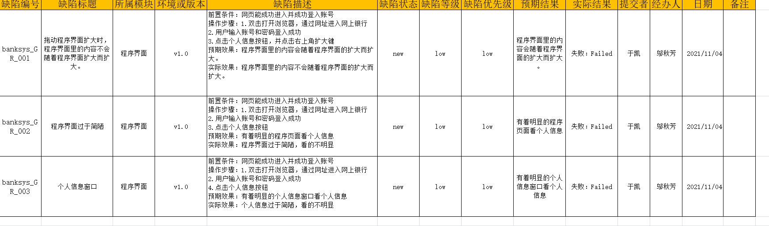
缺陷报告:个人信息

Slide 27
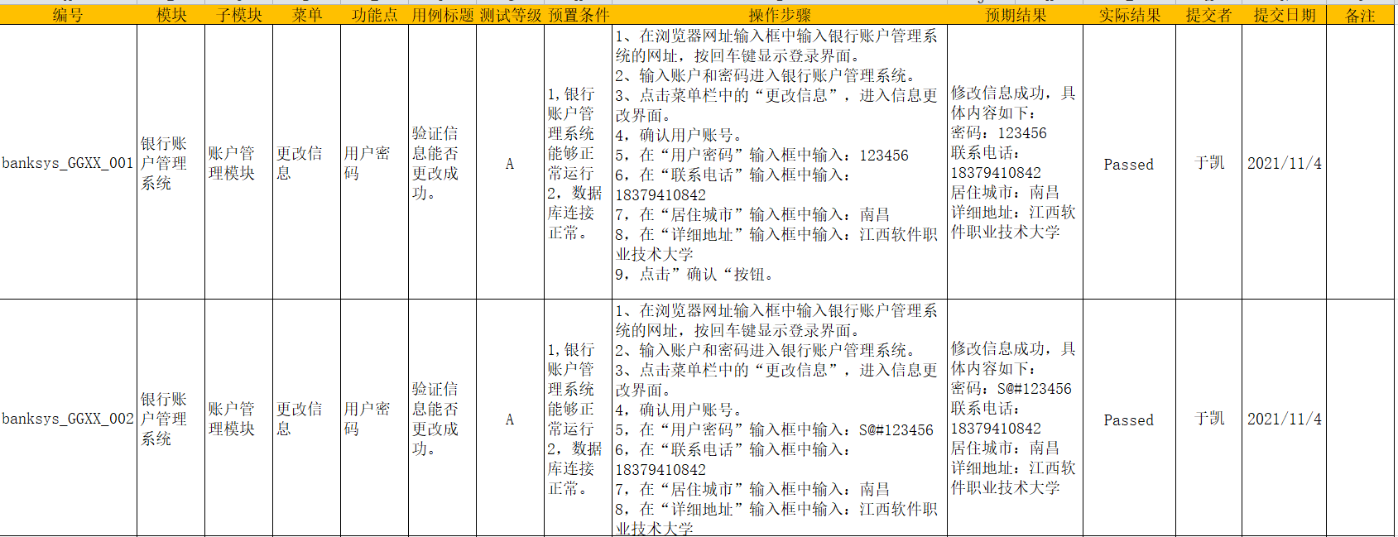
测试用例:个人信息

Slide 28
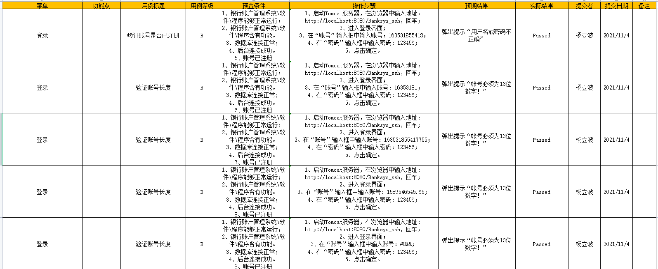
测试用例:登入

Slide 29
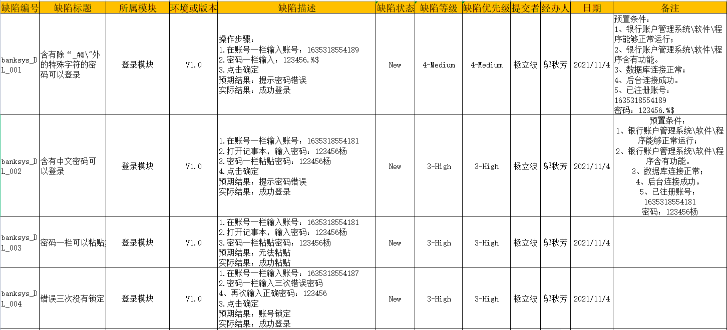
缺陷报告：登入

Slide 30
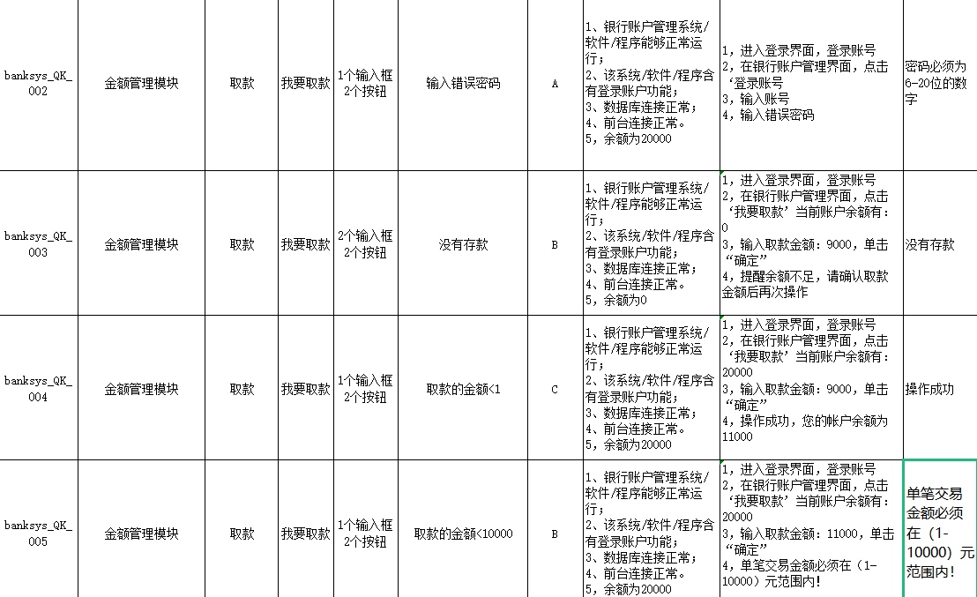
测试用例 取款模块

Slide 31
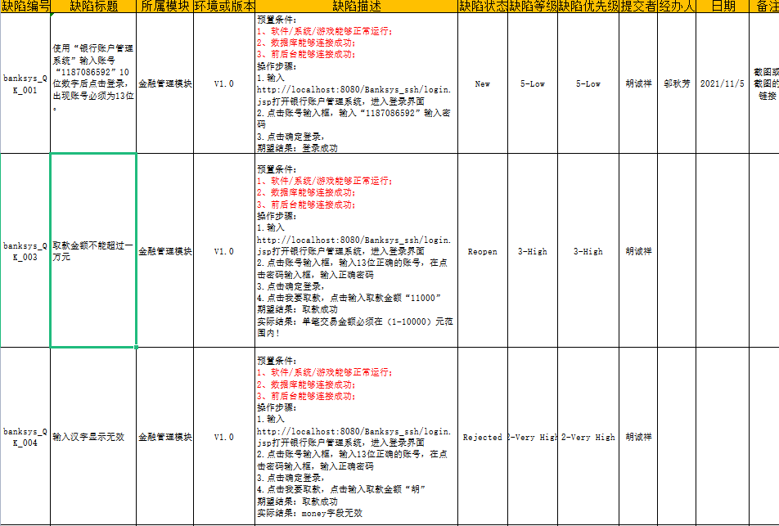
缺陷报告：取款

Slide 32
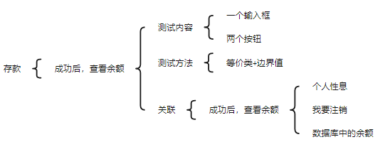
存款模块的bug

Slide 33
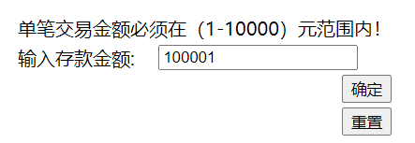
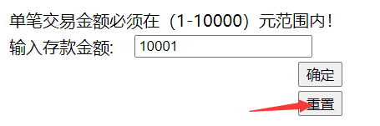
bug1
输入的存款内容错误并进行提示后点击重置键无反应

Slide 34
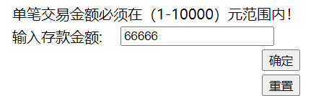
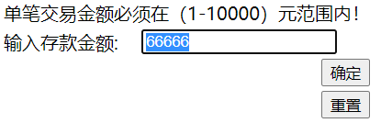
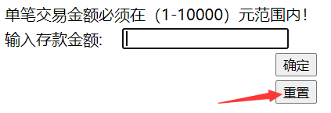
bug2
输入的存款内容错误并进行提示后把错误内容删除点击重置键会把错误内容重新输入输入框内
对选中内容进行删除
点击重置按钮

Slide 35
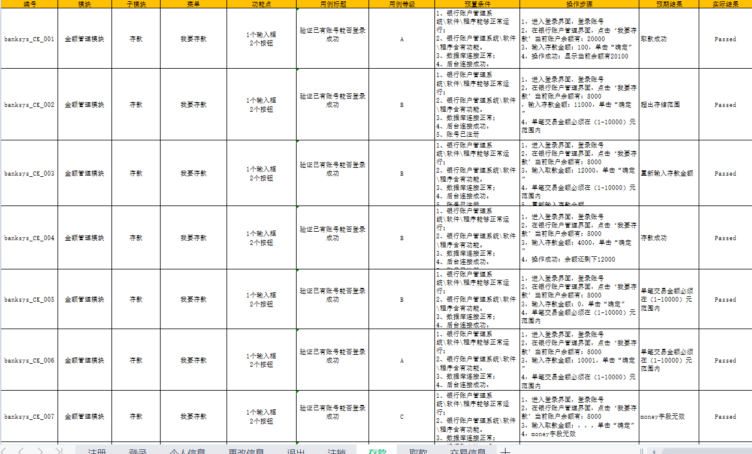
测试用例

Slide 36
我的收获
这次实训使我们明白我们所欠缺的不仅仅是技术知识，更重要的是有一种处理事情的方法、面对问题的心态和动手能力。面对完全陌生的新知识、新技术、新项目以及整个IT行业，我们不能畏惧，要以一种积极的心态去面对，分析并抓住关键所在。因为我们所即将应对的每一个项目都是既需要实际操作，又需要详细规划的。再优秀的个人也可能完成一个即庞大又复杂的项目工作，我们必需紧密的联合在一起，以一个团队的角色来面对。

Slide 37
That's the end of our talk
每天向你前进一步
这便是我的成功的方法
编写人：
黑马导管项目组全体成员

